Slide 2
# Oefening Boost convertor

Slide 3
###### Overzicht

Slide 4
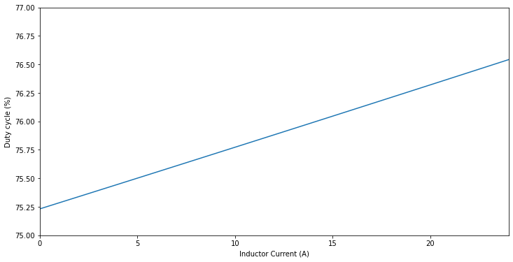

Slide 5
